Slide 1
Bài hát: Ba ngọn nến lung linh của Ngọc lễ

Slide 2
Bài hát nói về truyền thống nào của gia đình Việt Nam? Hãy chia sẻ hiểu biết của em về những truyền thống đó.
Bài 1:TỰ HÀO VỀ TRUYỀN THỐNG GIA ĐÌNH, DÒNG HỌ
1. Truyền thống gia đình, dòng họ.

Slide 4
Em còn biết những truyền thống nào khác của gia đình và dòng họ? Nêu ví dụ?

Slide 6
1. Truyền thống gia đình, dòng họ
-Truyền thống gia đình, dòng họ là những giá trị tốt đẹp mà gia đình, dòng họ đã tạo ra và được giữ gìn, phát huy từ thế hệ này sang thế hệ khác.
- Một số truyền thống gia đình, dòng họ: truyền thống tốt đẹp về văn hoá, đạo đức, lao động, nghề nghiệp, học tập,...

Slide 7
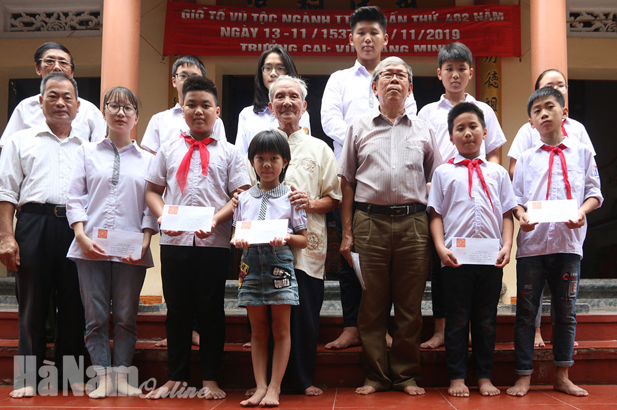

Slide 8
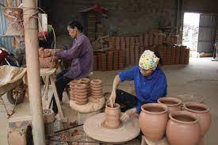

Slide 9
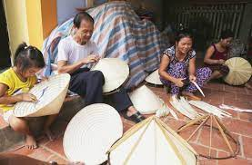

Slide 10
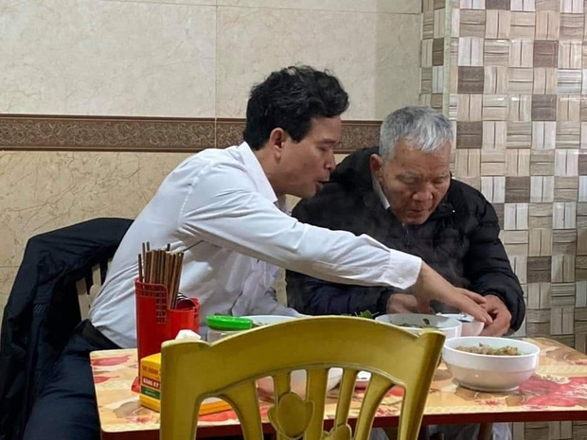

Slide 11
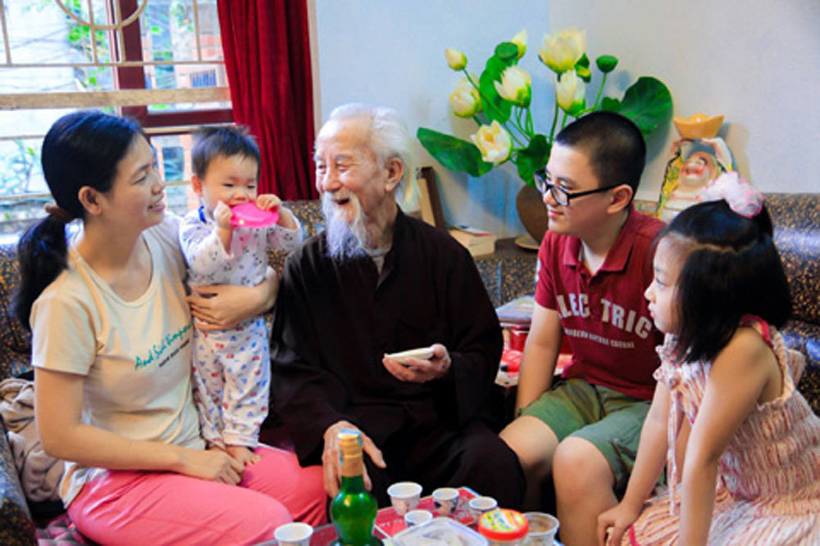

Slide 12
Luyện tập:
Bài tập 1 (sgk)
Bài tập 2: Em hãy tìm những câu ca dao, tục ngữ nói về: hiếu thảo, hiếu học, yêu nghề, yêu thương
Vận dụng:
Nêu các truyền thống ở gia đình em ? Vì sao?

Slide 14
2. Ý nghĩa của truyền thống gia đình, dòng họ

Slide 16
1. Việc tự hào về truyền thống gia đình, dòng họ đã giúp ích gì cho Dung?
2. Việc duy trì nền nếp, gia phong đã đem lại điều gì cho gia đình Nam?

Slide 17
2. Ý nghĩa của truyền thống gia đình, dòng họ
- Truyền thống của gia đình, dòng họ giúp chúng ta có thêm kinh nghiệm, động lực, vượt gua khó khăn, thử thách và nỗ lực vươn lên để thành công.

Slide 18
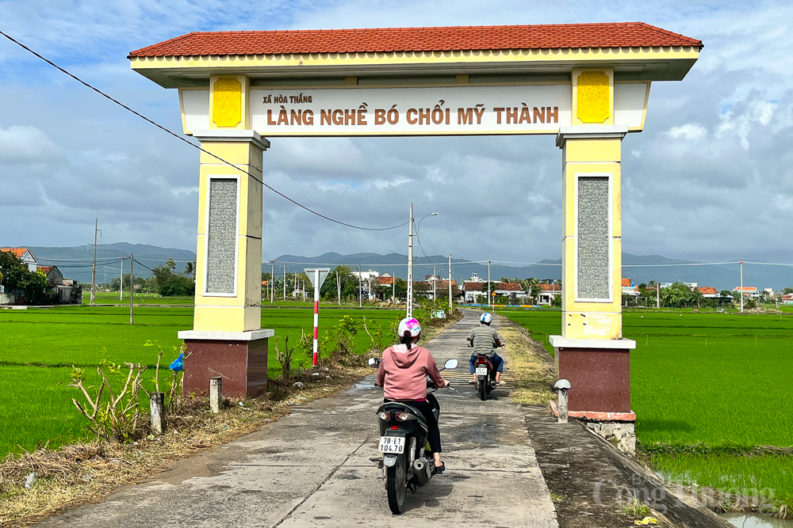

Slide 19
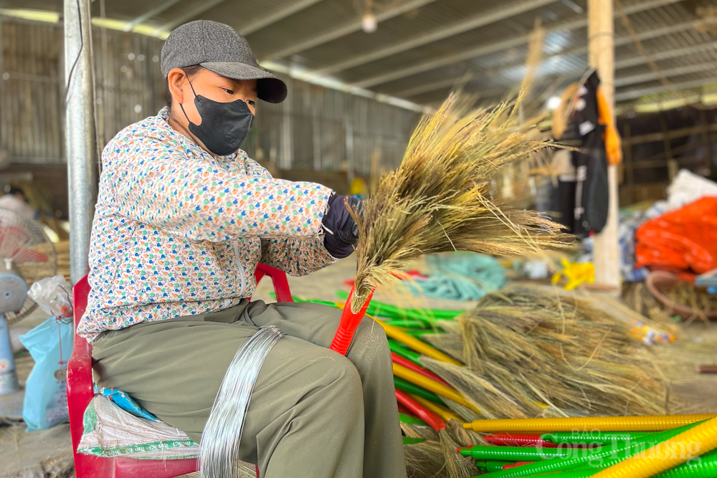
Nghề bó chổi nổi tiếng Phú Yên là tại thôn Mỹ Thành (xã Hòa Thắng, huyện Phú Hòa),

Slide 20
Anh Nguyễn Tường Dân, một người làm chổi đót hơn 10 năm tại thôn Mỹ Thành, cho biết đây là nghề truyền thống do bố mẹ truyền lại và được vợ chồng anh duy trì. Trung bình mỗi ngày, cơ sở của anh làm ra 500 - 1.000 cái, riêng những tháng gần Tết thì nhiều hơn.
"Công việc bó chổi trả lương theo sản phẩm nên dịp này cũng nhiều người tranh thủ thời gian nhàn rỗi để làm, có người đến làm trực tiếp hoặc nhận về nhà", anh Dân nói và cho biết làm chổi phải qua nhiều công đoạn như: Tách đót, bó nhỏ, bó cổ thân, quấn thép, bện, chặt đót… đòi hỏi người làm phải có tính tỉ mỉ, khéo léo để làm ra sản phẩm tròn, đẹp, dùng bền.

Slide 21
Theo UBND huyện Phú Hòa, làng nghề bó chổi Mỹ Thành được công nhận là làng nghề truyền thống từ năm 2007. Làng nghề sản xuất quanh năm nhưng mùa tết là nhộn nhịp nhất. Hiện làng nghề thu hút gần 1.000 lao động tham gia, mỗi năm làm ra hàng chục ngàn sản phẩm, cung ứng thị trường, nhất là trong dịp tết.

Slide 22
3. Giữ gìn và phát huy truyền thống gia đình, dòng họ

Slide 23
Tìm hiểu Tình huống 1,2 SGK
Nhóm 1: Tiến đã biết giữ gìn phát huy truyền thống của gia đình dòng họ mình như thế nào?
Nhóm 2: Yến làm gì để giữ gìn truyền thống của gia đình?
Nhóm 3:Từ việc làm của gia đình bạn Tiến và bạn yến, theo em mỗi người cần làm gì để giữ gìn, phát huy truyền thống gia đình, dòng họ?
Nhóm 4: Hãy nêu những việc làm biểu hiện không giữ gìn và phát huy truyền thống tốt đẹp của gia đình, dòng họ?

Slide 24
3. Giữ gìn và phát huy truyền thống gia đình, dòng họ
Chúng ta cần tự hào, trân trọng, nối tiếp và gìn giữ truyền thống tốt đẹp của gia đình, dòng họ bằng hành vi và thái độ phù hợp.

Slide 25
Luyện tập:
Bài tập: Em hãy xây dựng kịch bản và sắm vai xử lí tình huống sau:
Tình huống 1:
Dòng họ Nguyễn Huy của Bình có truyền thống hiếu học. Hằng năm, cứ vào đầu năm học, dòng họ lại tổ chức trao phần thưởng cho con cháu đạt thành tích cao trong học tập và thi đỗ đại học. Năm nay, Bình không được nhận phần thưởng vì kết quả học tập của bạn chưa cao
Theo em, Bình cần làm gì để phát huy truyền thống hiếu học của dòng họ?

Slide 26
Bài tập 3, (sgk)
Vận dụng:
Lập kế hoạch để giữ gìn và phát huy truyền thống gia đình và dòng họ.(học tập,lao động…)
Họ và tên…….
Nội dung thực hiện….
Biện pháp….
Thời gian…..
Kết quả…..

